Slide 1

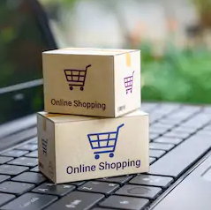

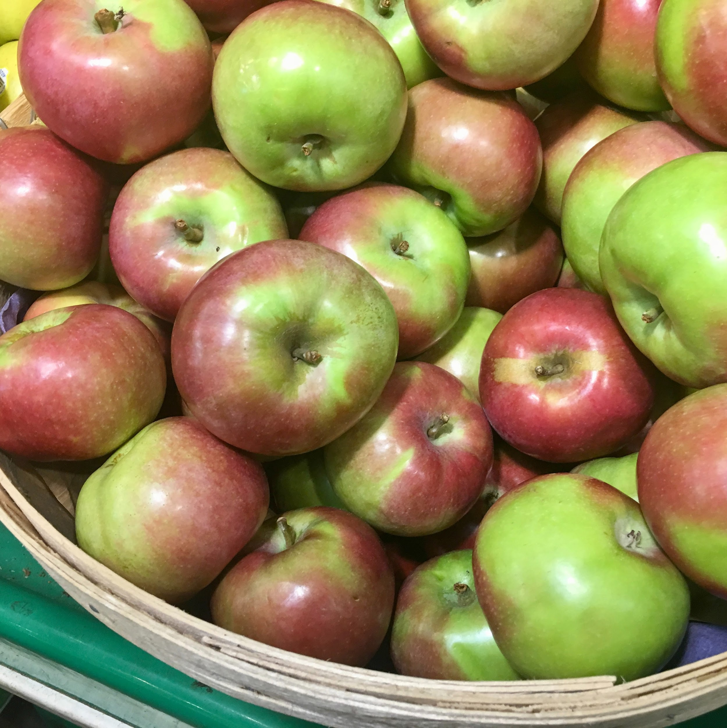
Marquet
Ya tienes cuenta? Iniciar sesión
Compra productos de tus mercados locales fácilmente en Marquet.
Crea una cuenta
Es rápido y sencillo
Nombre Completo
agregar imágen
Compra y recibe tu despensa desde la comodidad de tu casa.
Telefono celular
Contraseña
agregar imágen
Apoya a los vendedores de tu localidad.
Aceptar términos y condiciones
agregar imágen
Productos de la mejor calidad y un servicio irremplazable.
Crear cuenta

Slide 2


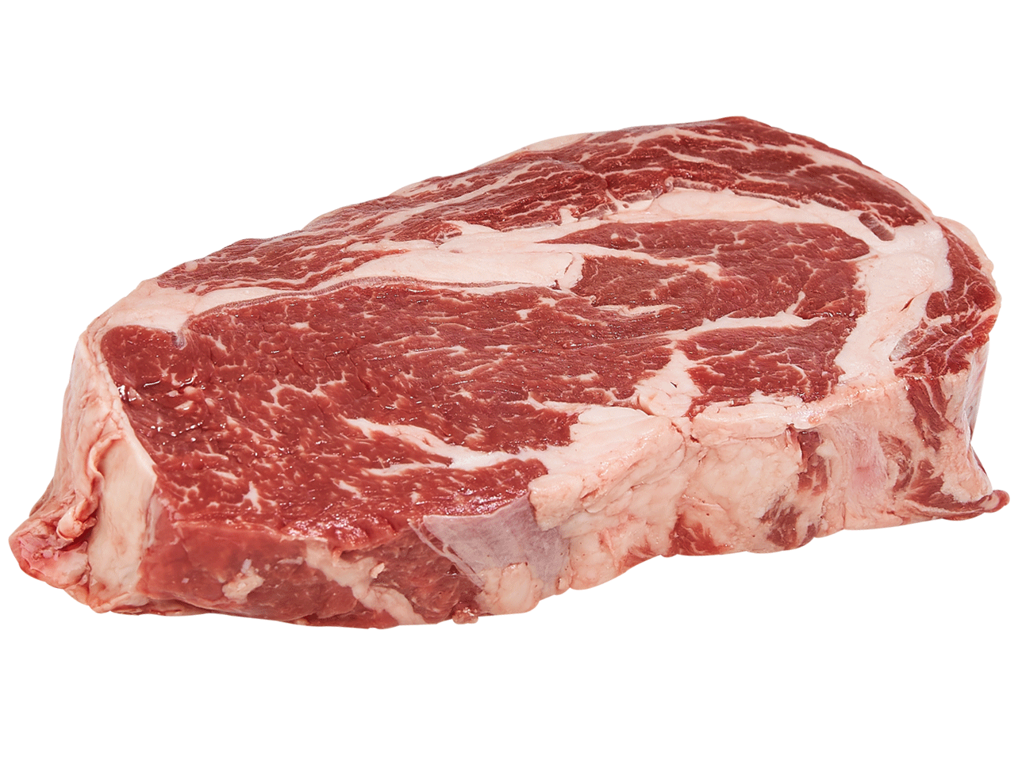
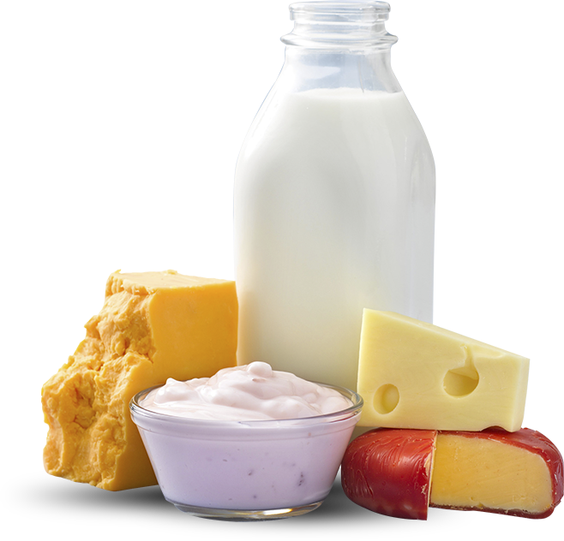
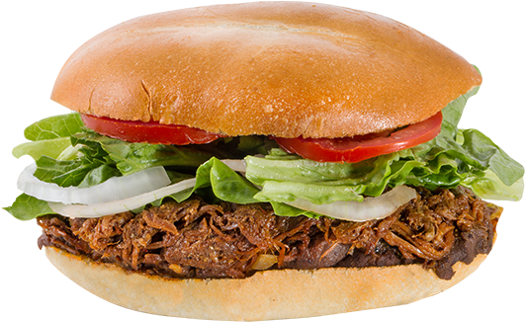
Marquet
¿Qué quieres comprar?
Frutas y verduras
Carnes
Lácteos
Alimentos preparados

Slide 3
Marquet

Slide 4
Ideas para el diseño

